Slide 1
16. Henkilökohtainen ja sosiaalinen identiteetti
OIVALLUS
2

Slide 2
Oivallustehtävä
Mitä tarkoittaa olla ”oma itsensä”?
Onko paikkoja tai tilanteita, joissa on helpompi olla ”oma itsensä”?
Millaisissa tilanteissa muiden käsitykset ja oma käsityksesi itsestäsi ovat olleet ristiriidassa? Mitä siitä seurasi?
Hae Googlesta esimerkiksi What I really do –meemejä. Miten ystävien ja yhteiskunnan käsitykset eroavat siitä, mitä itse ajattelee tekevänsä?

Slide 3
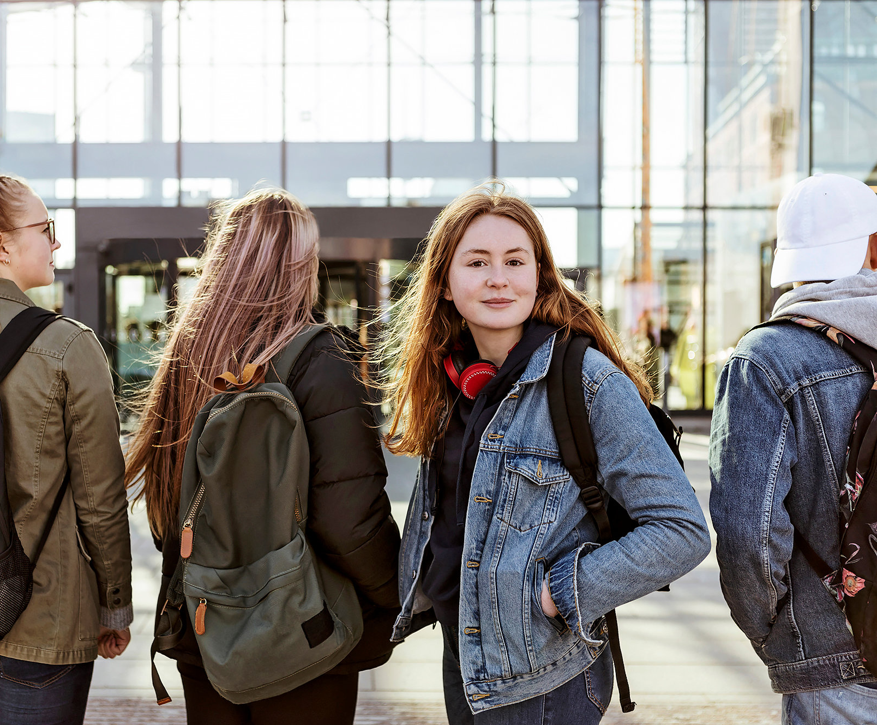
Identiteetti
Identiteetillä tarkoitetaan kokonaiskäsitystä itsestä. Se vastaa kysymykseen ”Kuka minä olen?”
Identiteetti jaetaan henkilökohtaiseen ja sosiaaliseen identiteettiin.

Slide 4
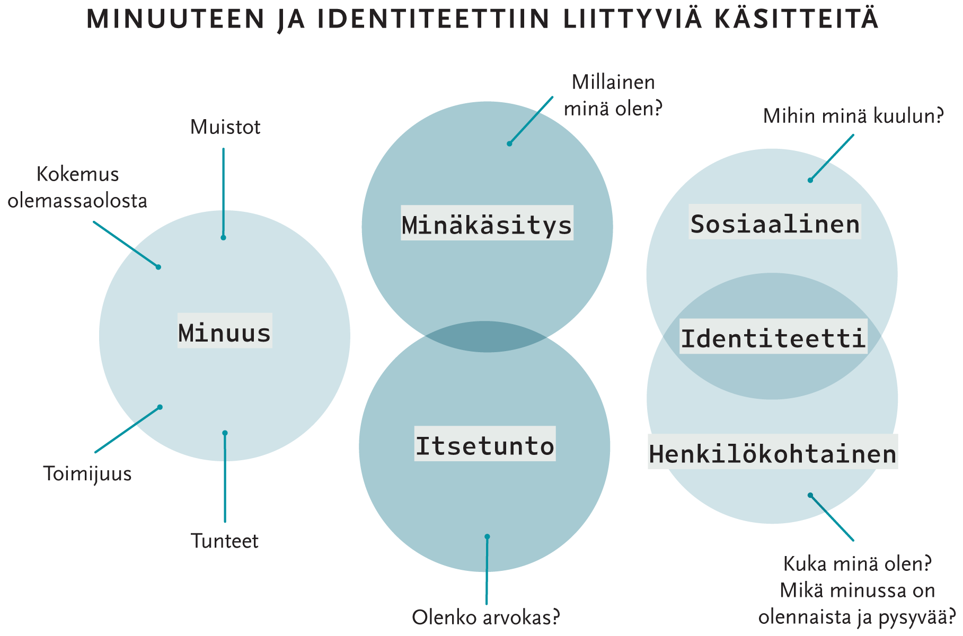
Minuuteen ja identiteettiin liittyviä käsitteitä

Slide 5
Pohtikaa itsetuntoa
Katsokaa mainosvideo ja pohtikaa kysymyksiä.
Miksi itsetunto usein laskee nuoruudessa?
Miten sosiaalinen palaute vaikuttaa itsetuntoon?
Miten suhtaudut itseesi? Minkälaista on sisäinen puhe itsellesi? Voisitko puhua itsellesi kuin puhuisit parhaalle ystävällesi?

Slide 6
Soveltakaa tietojanne
Minkälaisia ohjeita antaisit psykologian tietojesi pohjalta kirjoittajalle?
Kaikki ajattelevat, että mulla on kaikki hyvin, mutta musta tuntuu, etten enää tiedä, kuka olen. Minkälainen ihminen olen? Mikä on mulle tärkeää? Mitä mun pitäisi tehdä? Tuo kaikki on mun sisällä, mutta jotenkin piilossa ja sekaisin. Paljastin mun parhaalle ystävälle ajatuksiani ja se sano, että kaikki käyvät läpi samat ajatukset. En tiedä. Hermostuttaa ja hämmentää yhtä aikaa. Jos tää on joku vaihe, niin milloin se menee ohi? En enää jaksaisi olla tällaisessa välitilassa. Haluaisin vaan päästä eroon näistä huolista.

Slide 7
Sosiaalinen identiteetti rakentuu suhteessa muihin
Ryhmäjäsenyydet muodostavat keskeisen osan sosiaalisesta identiteetistä.
Sosiaalinen identiteetti rakentuu useista tasoista, kuten perheestä, ystävistä ja kansalaisuuksista.
Sosiaalisen identiteetin eri puolet korostuvat erilaisissa sosiaalisissa ympäristöissä.
Identiteetin rakentaminen voi edetä eri tahtiin eri elämänalueilla.

Slide 8
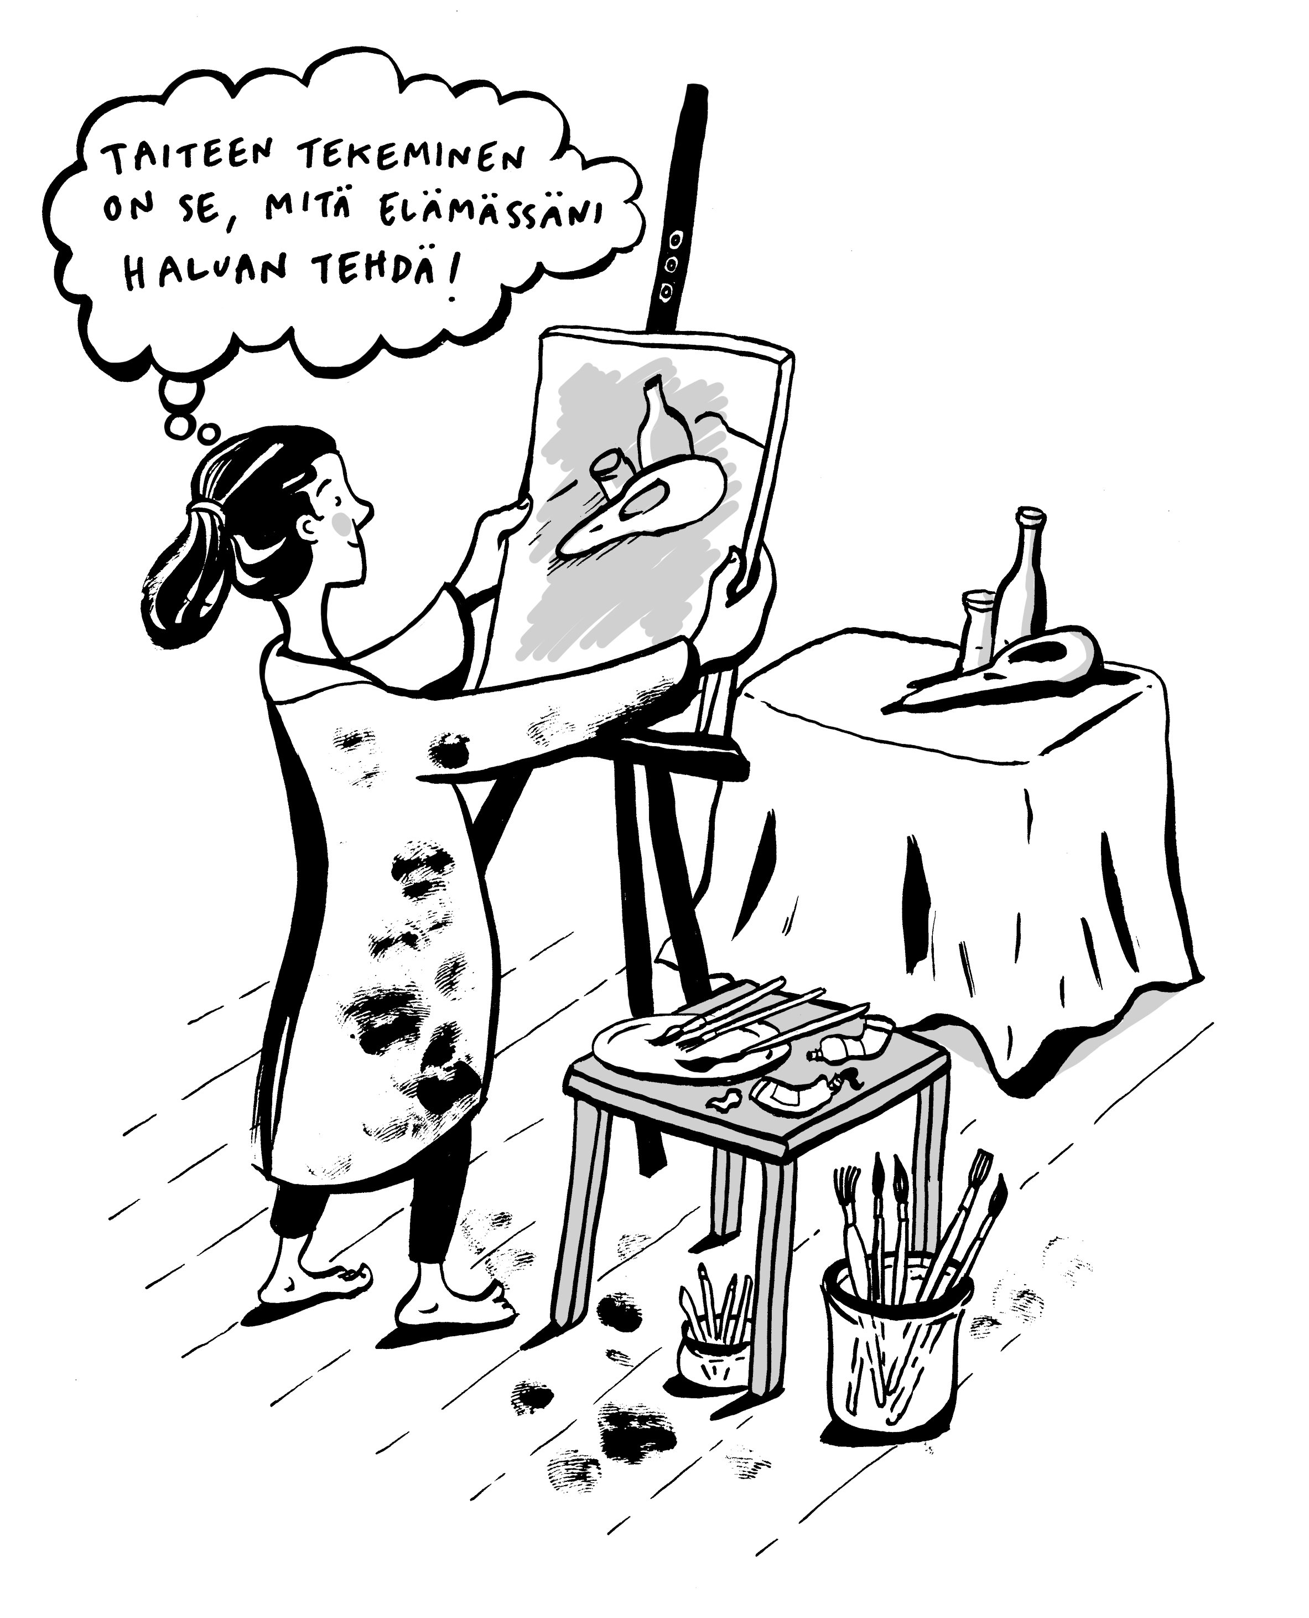
Ammatti-identiteetti on yksi sosiaalisen identiteetin taso

Slide 9
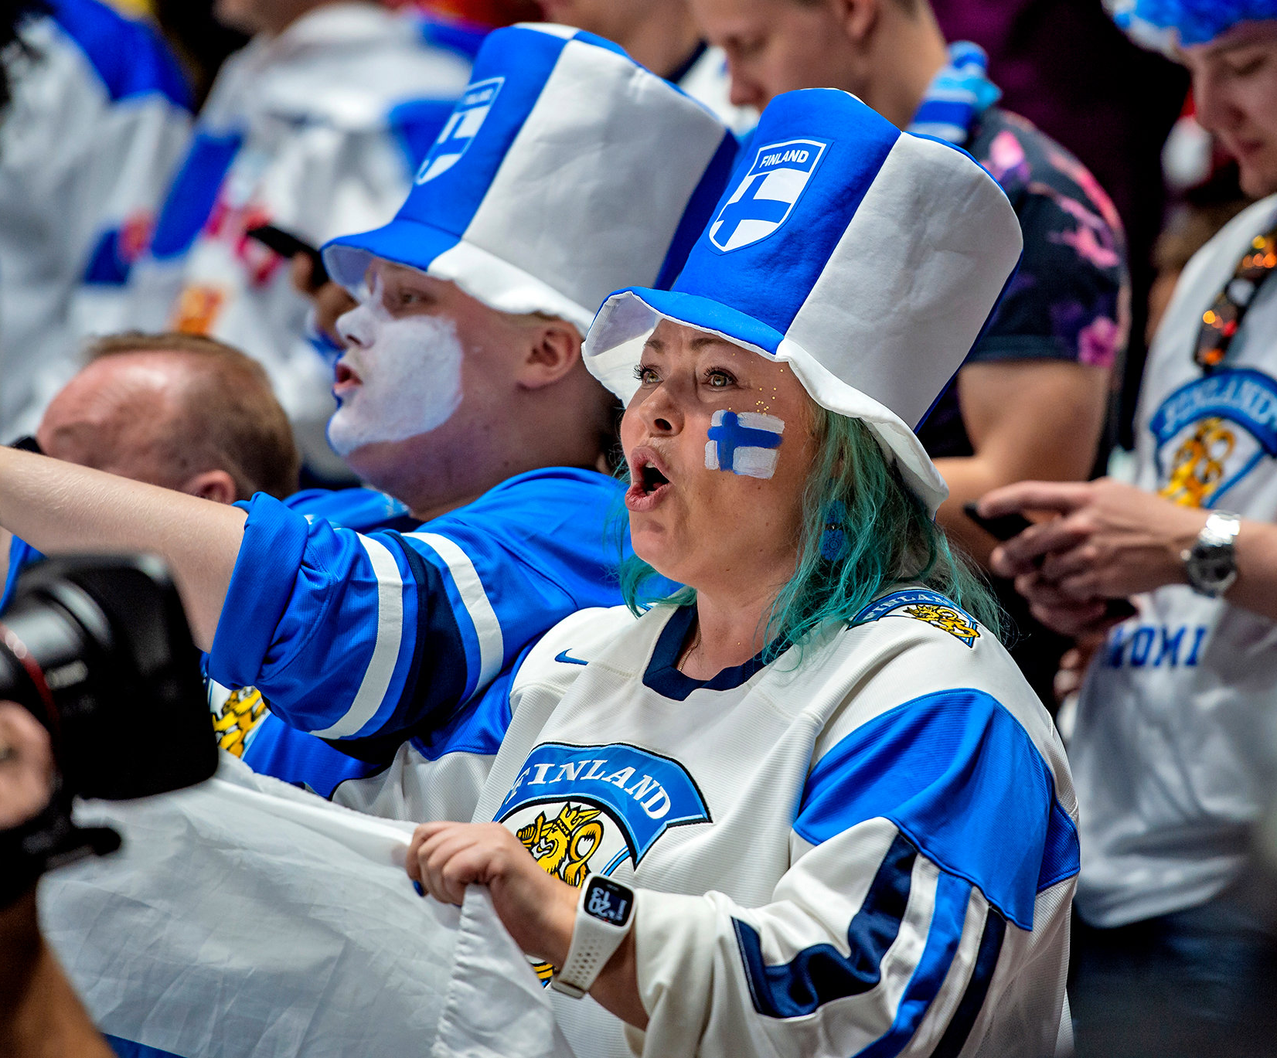
Kulttuuri-identiteetti ja kansallinen identiteetti
Kulttuuri-identiteetti on kollektiivinen. Siinä korostuvat yhteisön yhteiset kokemukset menneisyydestä ja jaetut kulttuuriset säännöt.
Kokemusta omaan valtioon kuulumisesta kutsutaan kansalliseksi identiteetiksi.

Slide 10
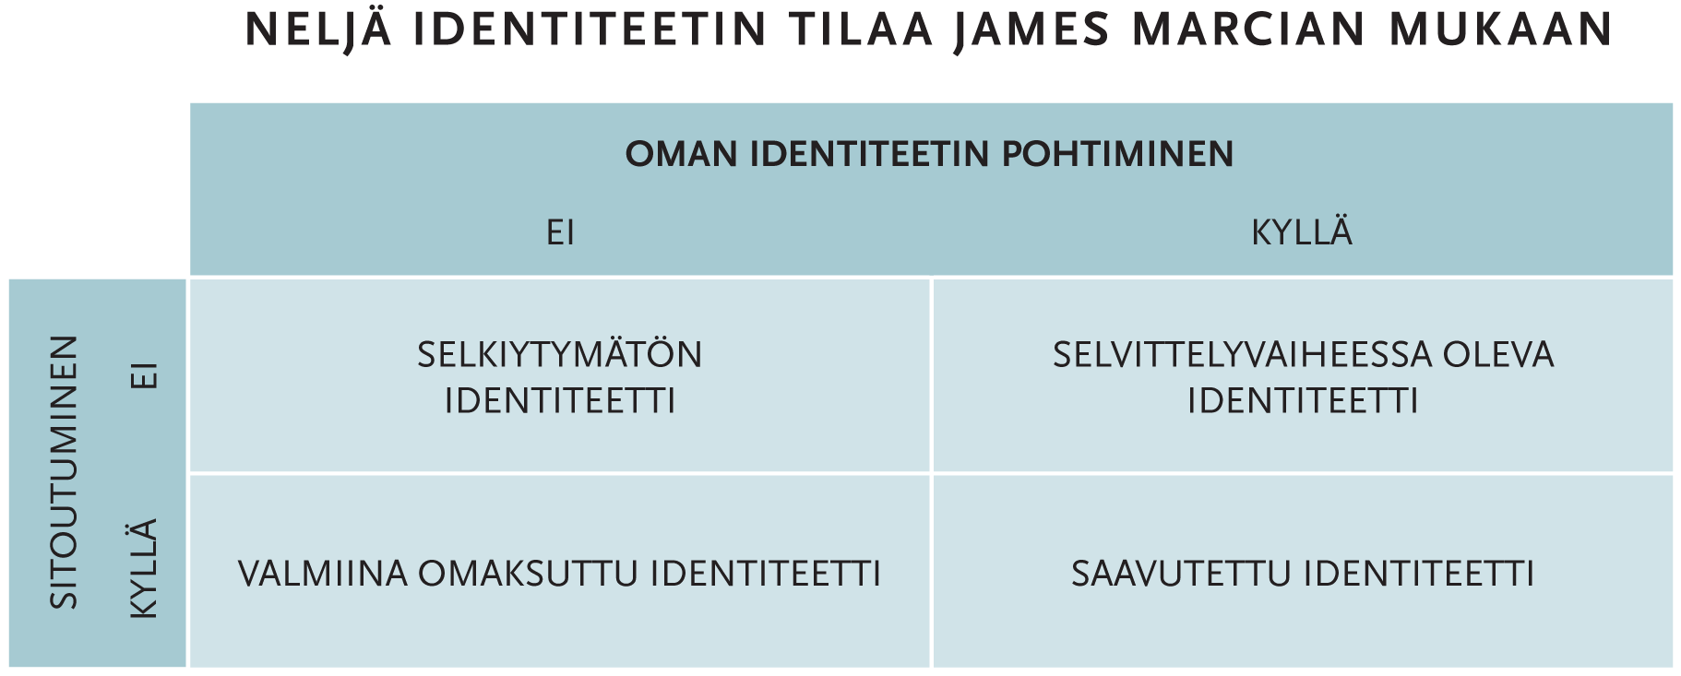
Identiteetin kehitys Marcian teorian mukaan

Slide 11
Neljä identiteetin tilaa
Selvittelyvaiheessa oleva identiteetti on henkilöllä, joka edelleen arvioi ja pohtii identiteettiään.
Valmiina omaksuttu identiteetti on kyseessä silloin, kun nuori hyväksyy hänelle valmiina tarjotun identiteetin ja hänelle tärkeiden ihmisten arvot.
Selkiytymätön identiteetti tarkoittaa sitä, että nuori ei ole aloittanut arvojen ja valintojen uudelleenarviointia eikä siten ole voinut sitoutua valittuihin arvoihin.
Saavutettu identiteetti on nuorella, joka on käynyt arviointiprosessin läpi ja sitoutunut valittuihin ratkaisuihin.

Slide 12
Palauta mieleen
Mitä eri puolia kuuluu identiteetin käsitteeseen?
Millaiset asiat vaikuttavat nuoren itsetuntoon ja saattavat koetella sitä?
Millä tavoilla seksuaalivähemmistöön kuuluminen ja heteronormatiivisuus liittyvät toisiinsa?
Mitkä tekijät vaikuttavat sosiaalisen identiteetin muodostumiseen?
Mitä eroa on kulttuuri-identiteetillä, etnisellä identiteetillä ja kansallisella identiteetillä?
Millaisia identiteetin muotoja voi Marcian mukaan olla?

